Slide 1
مدیریت مالي
بين الملل
برای
بنگاه های اقتصادی

Slide 2
فهرست مطالب
1) ماهيت مالي بين الملل و موضوعات جاري شركتهاي چند مليتي
2) آشنايي با نظام ها، و نهادهاي مالي بين الملل
3) درآمدملي،ثروت و تراز پرداختها
4) هزینه سرمايه و بازارسرمايه بين المللي
5) استاندارهاي حسابداري و مالي بين الملل
6) سیستم های مالی در شرکتهای چندملیتی و حاکمیت شرکتی
7) بازار سوآپ و مشتقات مالی
8) نرخ ارز، بازار ارز و سیستم های ارزی
9) مديريت ريسك نرخ ارز
10) تامين مالي پروژه (Project Finance)
11) تامين مالي بدهي از بازارهاي بين المللي ( International Debt Financing)
12) تامين مالي تجاري از بازارهاي بين المللي (International Trade Finance )
13) تامين مالي ازسهامداران در بازارهاي بين المللي
14) بحرانی های مالی بين المللي
15) سرمایه گذاری مستقیم خارجی و ارزيابي طرحهاي اقتصادي بين المللي

Slide 3
بازارهای بین المللی مشتقات مالی
بازگشت

Slide 4
سگی که برای خوردن از تخم مرغ اطعام میکرد روزی صدفی را دید. دهان خود را باز کرد و آن را با کمال میل بلعید، فکر کرد که صدف هم مثل تخم مرغ خورده میشود ولی به سرعت پس از آن درد شدیدی در معده خود احساس کرد، گفت: "من سزاوار تمام این عذاب هستم، زیرا که من احمقانه فکر می کردم که هر چیز گردی باید یک تخم مرغ باشد. ”
ضرب المثل قدیمی

Slide 5
مشتقات مالی
ابزارهای مشتقه نوعی ابزارمالی اند که ارزش آنها از ارزش سایر اوراق بهادارمشتق می شوند.
به عنوان مثال اوراق اختیار معامله خود ارزش مشخصی ندارند بلکه ارزش خود را از اوراق بهاداری که به واسطه این اختیار معامله قابل خرید و فروش خواهند بود به دست می آورند.
علت نامگذاری این ابزارها به عنوان مشتقه نیز همین امر می باشد که ارزش خود را از سایر اوراق بهادار، نرخ سود، نرخ ارز، شاخص های سهام و حتی کالاهای اساسی دارند.این ابزارها بیشتر براي از بین بردن ریسک بازار طراحی شده اند.

Slide 6
دارایی پایه مشتقات مالی
دارایی پایه، مشتقات مالی عبارتند از:
  Equities,
  Fixed-income securities,
  Currencies, and
  Commodities.
Derivatives, CFA Level I
Notes:
LOS: Define a derivative and distinguish between exchange-traded and over-the-counter derivatives.
Examples of derivative underlying assets are discussed in detail in section 4.4.
Derivatives pay off on the basis of a source of risk, which is often, but not always, the value of an underlying asset.
Like insurance, derivatives have a definite life span and expire on a specified date.
A derivative contract always defines the rights and obligations of each party.
They involve two parties—the buyer and the seller (sometimes known as the writer)—each of whom agrees to do something for the other, either now or later. The buyer, who purchases the derivative, is referred to as the long or the holder because he/she owns (holds) the derivative and holds a long position. The seller is referred to as the short because he/she holds a short position.

Slide 7
انواع قراردادهای مشتقه در بازارهای مالی
پیمان آتی Forwards
پرداخت وجه جهت تحویل در آینده برای کالای خاص
قرارداد آتی Futures
پرداخت قسمتی از وجه و تعهد تحویل در آینده برای کالای استاندارد
اختیار معامله Options
اختیار خرید یا فروش کالا درآینده در قبال پرداخت مبلغی مشخص
قرارداد تاخت Swaps
معاوضۀ یک جریان نقدی با نرخ ثابت با جریان نقدی با نرخ شناور

Slide 8
اشکال طراحی ابزار مشتقه
Plain vanilla
exotic

Slide 9

ابزارهای مالی در بازار ارز
قرارداد نقدی (Spot Contract)
Contract Outright یا Forward قراردادی است که دو طرف توافق می­کنند تعدادی ارز با قیمت توافقی را در زمان مشخصی (بین یک هفته تا 12 ماه) با همدیگر مبادله کنند. در این قرارداد ریسک طرف مقابل (Counter party risk) وجود دارد که با وثائق جبران می­شود.
FX Swap: اگر یک قرارداد آتی با یک معامله­ی ­­Spot را ترکیب کنیم به آن سواپ ارز می­گوییم. مثلاً یک قرارداد خرید 10 میلیون یورو به صورت نقدی با نرخ €1 = $1/5 را با قرارداد آتی فروش 60 ورزه با همان مبلغ 10 میلیون یورو را به صورت همزمان انجام دهیم (€1 = $1/49) به آن سواپ ارز می­گوییم.
NDF یا Non deliverable Forwards: شبیه قرارداد آتی معمولی است با این تفاوت که نیازی به تحویل فیزیکی ارز ندارد و فقط در سررسید تفاوت قیمت ارز پرداخت می­شود. این قرارداد در هند و چین که محدودیت­هایی در بازار آتی دارند بسیار پر کاربرد است.
بازگشت

Slide 10
Cross Currency Swap (سواپ متقابل ارزی): در این مدل سواپ، دو نوع اوراق قرضه با ارزش و سررسید مشابه را که دارای دو نرخ ارز متفاوت است با همین ترتیب می­کنند.
الف) تعداد اصل ورقه را با نرخ ارز دوخلقی مبادله می­کنند و تبدیل می­کنند.
ب) بهره­ی پرداختی را با ارز متقابل تاخت می­زنند.
ج) در پایان، اصل ورقه را تبدیل مجوز می­کنند (re-exchange).
این مدل، شبیه سواپ FX نیست و بیشتر شبیه سواپ بهره است (بهره دو نوع اوراق قرضه با نرخ­های متفاوت ارزی).
بازگشت

Slide 11
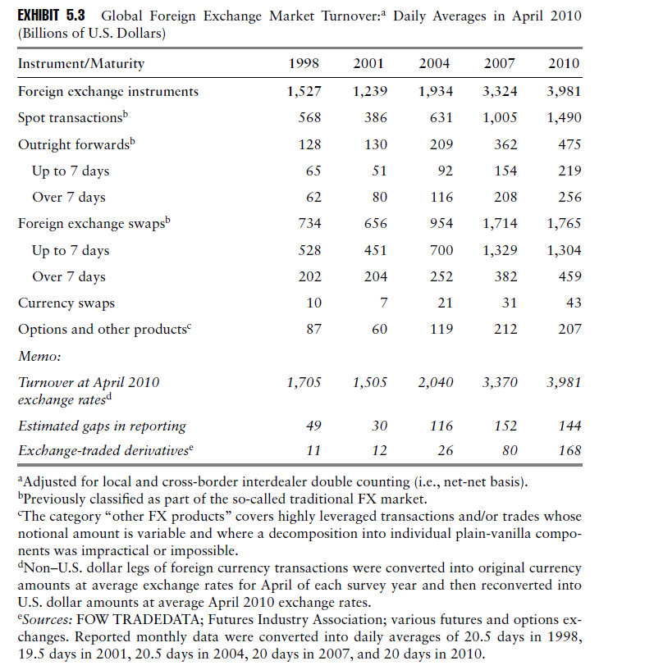

Slide 12
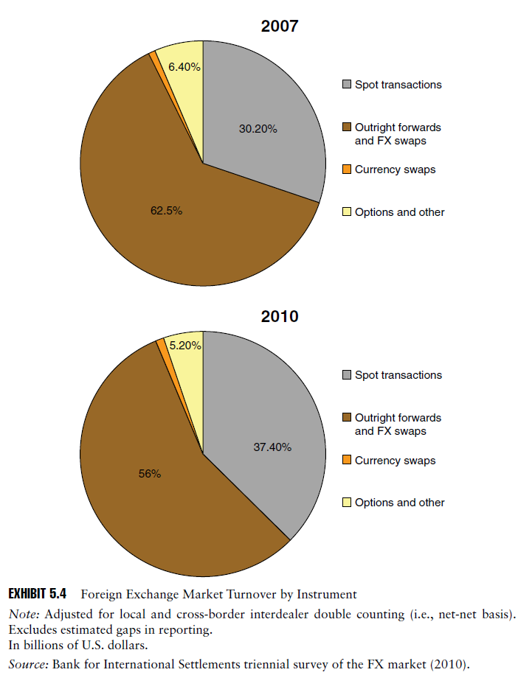

Slide 13
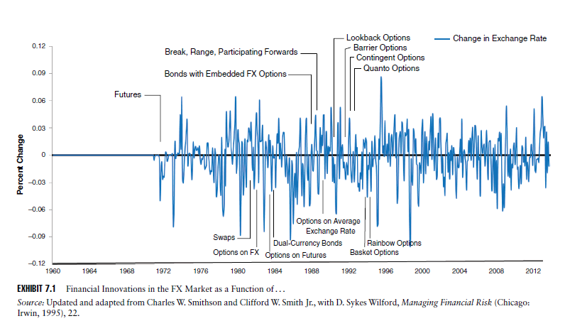
تاریخچه ارز و نوآوری های مالی
International Corporate Finance
Laurent Jacque

Slide 14
بازار فارکس FX))
بازار خرید و فروش ارز یا CURRENCYاست
روزانه حدود 5/3 هزار میلیارد دلار معاملات دارد.
بزرگترین بازیگران فارکس: بانکهای بین المللی،صندوثهای پوششی،بانکهای مرکزی
افراد حقیقی سهم اندکی دارند و بازار از آنها اثر نمی پذیرد.

Slide 15
اصطلاحات
FOREX
Currency pair
Spread
Bid=buying price
Ask=selling price
Pip: حداقل واحد در بازار فارکس(اعشاری)
Leverage
Margin
Stop loss
Long/short

Slide 16
3 نوع بروکر در بازار ارز داریم:
ECM Broker: (Electronic Communication Network)
STP broker: Straight Through Processing
Market maker
تفاوت اینها در میز معاملاتی شان است. ECM و STP میز معاملاتی ندارند و فقط بازارگردانها میز معاملاتی دارند.
در کل، کارگزاران به دو گروه DD (Dealing Desk) و NDD (Non-Dealing Desk) تقسیم میشود.
بازار سازان معاملات خلاف جهت بازار انجام میدهند.
برای مطالعه بیشتر:
Understanding Brokers: ECN, STP, ECN+STP:
https://admiralmarkets.com/analytics/traders-blog/understanding-brokers-ecn-stp-ecn-stp

Slide 17
انواع قرارداد آتی
1. قرارداد آتی نرخ ارز
شبیه پیمانهای آتی نرخ ارز، قرارداد آتی نرخ ارز نیز روشی برای کاهش ریسک نرخ ارز می‌باشد.
شرکت الف برای تأمین بخشی از مواد اولیة خود از خارج از کشور نیاز به پوند انگلیس دارد. پیش‌بینی می‌شود نرخ پوند نسبت به ریال افزایش یابد. برای پوشش ریسک نرخ ارز، شرکت الف سه فقره قرارداد آتی خریداری کرده است. همین شرکت بخشی از محصولات خود را بر اساس دلار به خارج از کشور صادر می‌کند و در این خصوص این شرکت پیش‌بینی کرده است ارزش دلار کاهش یابد و برای پوشش ریسک کاهش نرخ دلار، قرارداد آتی نرخ ارز (دلار) به فروش رسانده است.

Slide 18
نرخ ارز قراردادهای آتی
1972: Chicago Mercantile Exchange
opens International Monetary Market. (IMM)
Available Futures Currencies:
1.) British pound 5.) Euro
2.) Canadian dollar 6.) Japanese yen
3.) Deutsche mark 7.) Australian dollar
4.) Swiss franc
Multinational Financial Management
Alan Shapiro

Slide 19
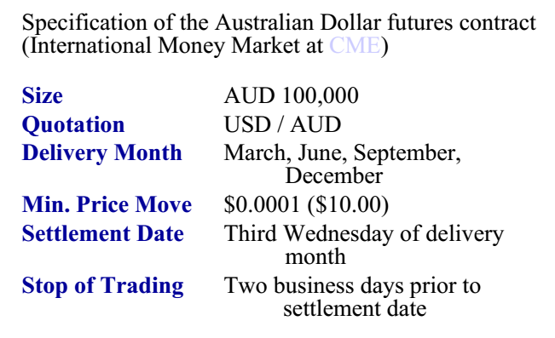
مثالی از یک قرارداد آتی نرخ ارز

Slide 20
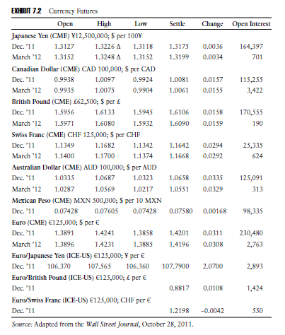
نحوه نمایش قراردادهای آتی نرخ ارز
International Corporate Finance
Laurent Jacque

Slide 21
اختیار معامله نرخ ارز
اختیار معامله ارز
اختیار معامله نرخ ارز قراردادی است که طبق آن، اختیار (و نه تعهد) خرید یا فروش ارز در نرخ و زمان تعیین­شده به دارنده آن داده می‌شود؛ در ازای این حق، باید مبلغی به عنوان پیش‌پرداخت به واگذارکننده اختیارمعامله (واسطه‌گر) پرداخت گردد. معاملات اختیار نرخ ارز می­تواند توسط افراد و یا شرکت­ها برای پوشش نوسانات نرخ ارز استفاده گردد.

Slide 22
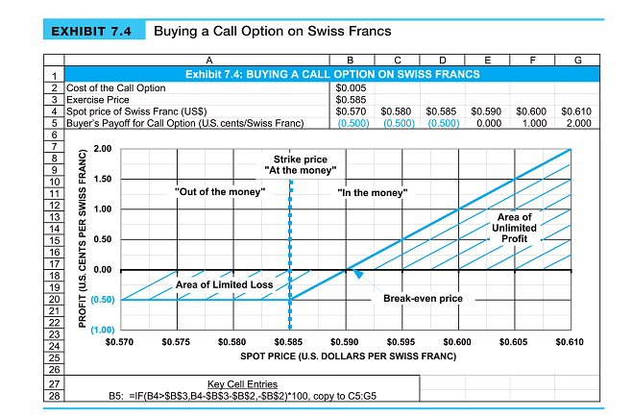
اختیار معامله نرخ ارز

Slide 23
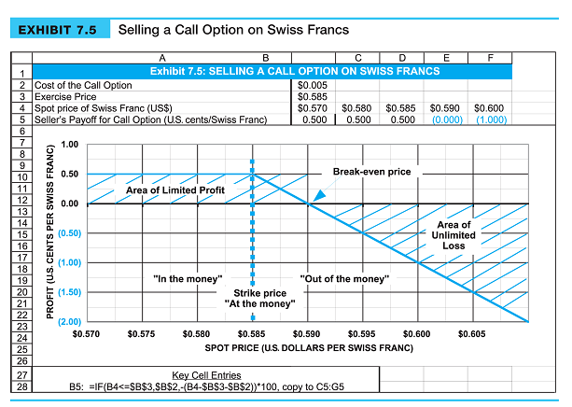
اختیار معامله نرخ ارز

Slide 24
انواع اختیار معامله به اعتبار سررسید
اختیارمعامله اروپایی
اختیارمعامله امریکایی
قراردادهای اختیارمعامله نامتعارف
اختیار معامله برمودایی
اختیار معامله قناری
اختیار معامله سقف
اختیار معامله مضاعف
اختیار معامله ایستگاهی
اختیار معامله نوسان دار (الاکلنگی) . Swing option
قراردادهای اختیار معامله خاص با سبک اعمال استاندارد
اختیار معامله صلیبی یا مرکب
اختیار معامله کوانتو Quanto option
اختیار معامله مبادله‌ای
اختیار معامله سبد دارایی
اختیار معامله رنگین‌کمان
اختیار معامله آسیایی یا میانگین
اختیار معامله با آستانه قیمتی

Slide 25
انواع اختیار معامله
شرایط قراردادهای اختیار معامله خارج از بورس نامحدود است و ممکن است هر یک برای برآوردن نیاز یک صنعت خاص طراحی شده باشد. معمولاً حداقل یکی از طرفین معامله، موسسه معتبری است. انواع قراردادهای اختیار معامله قابل معامله در بازارهای خارج از بورس معمولاً موارد ذیل را در برمی‌گیرد:
اختیار معامله نرخ بهره
اختیار معامله ارز
اختیار معامله قراردادهای سوآپ
اختیار معامله روی پیمان‌های آتی
اختیار معامله سهام کارکنان

Slide 26
قرارداد سوآپ
قراردادي است كه طرفين به موجب آن تعهد مي كنند كه براي مدت معين (توافق شده) دو دارايي يا منافع حاصله از دو دارايي را با كيفيت مشخص (توافق شده) به نسبت تعيين شده معاوضه كنند. پس از سررسيد، هريك از طرفين متعهد است عين دارايي را به صاحب آن مسترد دارد.
اين دارايي ممكن است فيزيكي يا مالي باشد.
اين قراردادها به صورت غيررسمي(OVER THE - COUNTER MARKET) انجام مي گيرند.

Slide 27
قرارداد سوآپ
A swap is similar to a forward contract:
A swap is an OTC contract
A swap is subject to default risk
A swap is negotiated between two parties and is customized
However, a Swap is used to hedge multi-period risk, whereas a forward contract hedges only single-period risks.
Derivatives, CFA Level I
Notes:
LOS: Define forward contracts, futures contracts, options (calls and puts), swaps, and credit derivatives and compare their basic characteristics.
The concept of a swap is that two parties exchange (swap) a series of cash flows. One set of cash flows is variable or floating and will be determined by the movement of an underlying asset or rate. The other set of cash flows can be variable and determined by a different underlying asset or rate, or it can be fixed. As with forward contracts, swap contracts also contain other terms—such as the identity of the underlying, the relevant payment dates, and the payment procedure—that are negotiated between the parties and written into the contract. A swap is a bit more like a forward contract than a futures contract in that it is an OTC contract, so it is privately negotiated and subject to default.
As will be shown in a later chapter, a swap can be viewed as a series of forward rate agreements (FRAs), while a forward contract is a one-period swap.

Slide 28
قرارداد سوآپ
نمونه متداول و شناخته شده معاوضه، معامله دو روش پرداخت سود براي يك مبلغ است. در اينگونـــــه مشتقه، مثلاً پرداخت سود يك وام. 1000 دلاري در 10 سال با نرخ ثابت 7 درصد با پرداخت سود يك وام 1000 دلاري 10 ساله با نرخي كه طي 10 سال تغيير مي كند، معاوضه مي شود.
يك سواپ توافقي است براي مبادله جريان هاي مالي در زمان هاي مشخص شده در آينده بر اساس قوانين تعيين شده و مشخص.
معاوضه نرخ بهره، معمولاً به سه صورت (نرخ ثابت در برابر نرخ شناور، نرخ شناور در برابر نرخ ثابت و نرخ شناور در برابر نرخ شناور) انجام مي شود.

Slide 29
تاريخچه معاملات سوآپ
منشا آن وام متقابل (Parallel loans) و وام‌هاي دو به دو (Back- to- back loans) است.
قبل از پيدايش تاخت در كشورهاي مختلف براي ورود و خروج ارز محدوديت‌هاي قانوني وجود داشت و امكان سرمايه‌گذاري در خارج و تامين مالي از خارج محدود بود.
انگليس
فرانسه
وام
شركت مادر انگليسي
شركت تابعه انگليسي
نرخ بهره وام 10درصد
نرخ بهره وام 15درصد
وام
شركت تابعه فرانسوي
شركت مادر فرانسوي
مرز اقتصادي

Slide 30
راه حل: انعقاد قرارداد وام متقابل و دو به دو
انگليس
فرانسه
شركت مادر انگليسي
شركت تابعه انگليسي
نرخ بهره وام 15درصد
وام
وام
نرخ بهره وام 10درصد
شركت تابعه فرانسوي
شركت مادر فرانسوي
مرز اقتصادي
ساختار وام متقابل و وام دو به دو يكسان است
تفاوت: در صورت نكول هر يك از طرفين، وام دو به دو به طرفين اجازه خارج شدن از قرارداد را ميدهد در حاليكه قرارداد وام متقابل چنين اجازه اي را به طرفين نمي دهد و نيز وثيقه رهني متقابل را نيز مجاز نمي داند.
با كاهش محدوديت ارزي در 1970 این قراردادها كاهش يافت و قرارداد جديد به نام تاخت طراحي شد.

Slide 31
ساز و كار معاملات سوآپ
همه معاملات تاخت داراي طرفين معامله (Counter parties) و واسطه اي است كه معامله گر تاخت (Swap Dealer) ناميده مي‌شود.
پرداخت با نرخ ثابت
پرداخت با نرخ ثابت
طرف دوم
معامله‌گر تاخت
طرف اول
پرداخت با نرخ شناور
پرداخت با نرخ شناور
طرف اول به دنبال يك يا چند جريان نقدي بر اساس نرخ ثابت است.
معامله‌گر، طرف دوم (طرف مقابل) را براي وي جستجو مي‌كند تا همان درخواست را با نرخ شناور داشته باشد.
با دريافت اين مبلغ ثابت، طرف اول، ريسك تغييرات نرخ دارايي را از بين مي‌برد.

Slide 32
ساز و كار معاملات سوآپ
مثال: شركت الف بايد هر سه ماه يك بار از شركت خارجي مواد اوليه خريداري نمايد و مواجه با نوسان نرخ ارز مي‌باشد.
شركت الف با بانك سرمايه گذار وارد قرارداد تاخت مي شود به طوري كه در پايان هر سه ماه بر اساس نرخ ارز ثابت مندرج در قرارداد، ما به تفاوت بين مبلغ ثابت و نرخ شناور بين دو طرف انتقال مي‌يابد.
نقش معامله گر:
يافتن طرف دوم
تا يافتن طرف دوم بازي كردن نقش طرف دوم
از بين رفتن ريسك نكول براي طرفين،زيرا معاملگران تاخت خود با ريسك نكول مواجهند

Slide 33
انواع قراردادهاي سوآپ
قرارداد سوآپ نرخ بهره
قرارداد سوآپ نرخ ارز
قرارداد سوآپ کالا
قرارداد سوآپ مالكيت
قرارداد سوآپ اعتباري
. . . .

Slide 34
انواع قراردادهاي سوآپ
سوآپ نرخ بهره: مجموعه‌اي از پرداخت‌هاي سود با نرخ ثابت را با مجموعه‌اي از پرداخت‌هاي نرخ سود شناور بر اساس لايبور (LIBOR) و يا نرخ مرجع ديگري معاوضه مي كند.
مثال: فرض كنيد شركت الف اوراق قرضه با نرخ سود شناور Floating Rate Bond را با نرخ LIBOR+0.5% منتشر مي‌كند و سپس وارد قرداد تاخت با دريافت لايبور و پرداخت 6 درصد شود و در مجموع 6/5 درصد بهره پرداخت كند(Floating to fix)
شركت ب اوراق قرضه با نرخ 6 درصد منتشر مي‌كند و بر اساس قرارداد تاخت متعهد به دريافت نرخ ثابت و پرداخت نرخ لايبور شود، در مجموع بايد به اندازة نرخ لايبور پرداخت كند‌(Fixed to Floating)

Slide 35
سواپ نرخ بهره
  ساختار يك سواپ نرخ بهره نمونه
    مثال: در 15 دسامبر XYZ وارد يك سواپ اصل مبالغ اسمي 50 ميليون دلاري با شركت ABSwaps مي شود.
    پرداخت ها در پانزدهم، مارس، ژوئن، سپتامبر، دسامبر براي يك سال، بر پايه LIBOR خواهد بود.
    XYZ نرخ ثابت 7.5% و ABSwaps نرخ LIBOR را خواهد پرداخت.
    بهره بر اساس روز شمار دقيق و 360 روز (30 روز هر ماه) است. در مجموع جريان نقدي به پرداخت كننده ي ثابت به صورت زير خواهد بود:

Slide 36
سوآپ نرخ ارز Currency swaps
قراردادي دو طرفه براي مبادله دو ارز مختلف.
با نام سوآپ هم سان ارزCross – Currency Swaps هم ناميده مي شود.
مثال) در 1382/6/2، هر دلار 130 ين است
قرارداد براي مبادله 100 هزار دلار به طور ساليانه كه يكي از طرفين متعهد به پرداخت نرخ ارز مندرج در قرارداد (طرف الف) و طرف ديگر متعهد به پرداخت نرخ ارز جاري بازار (طرف ب) است.
حال اگر در اولين پرداخت (82/6/31) هر دلار 140 برسد طرف ب به طرف الف 10 ين مي‌پردازد و اگر 125 ين بشود طرف الف به طرف ب 5 ين مي‌پردازد (به ازاي هر دلار).

Slide 37
سوآپ كالا Commodity swaps
روي كالاهايي از قبيل نفت، محصولات پتروشيمي، ارزي، فلزات و ...
دو نوع تاخت كالا مرسوم است:
مبادله نرخ ثابت قرارداد و نرخ شناور شاخص و قيمت يك كالاي خاص
مبادله 2 نوع جريان نقدي يكي بر اساس شاخص قيمت نوع خاصي از كالا و ديگري جريان نقدي ناشي از يكي از دارايي‌هاي بازار پول
معامله گر تاخت
قيمت نقدي شناور
قيمت نقد
قيمت ثابت
قيمت ثابت
شركت توليد كننده
نفت خام
شركت پتروشيمي
كاهش ريسك براي خريدار
كاهش ريسك براي فروشنده

Slide 38
مشتقات اعتباری
يكي از ابزارهاي بانك‌هاي متداول جهت مديريت و انتقال ريسك اعتباري، مشتقات اعتباري است. مشتقه اعتباري، قراردادي است که بازده آن به ارزش اعتباري يک يا چند شرکت يا دولت بستگي دارد. هدف استفاده از مشتقات اعتباري، انتقال و مديريت ريسک‌ اعتباري است.
مشتقات اعتباري به ابزارهاي مالي مورد استفاده جهت انتقال ريسک اعتباري يک طرف قرارداد به طرف ديگر، بدون انتقال دارايي پايه تعريف شده‌اند.
مشتقات اعتباري در پاسخ به نياز نهاد‌هاي مالي به‌ویژه بانك‌ها، براي دستيابي به ابزاري جهت پوشش و متنوع‌سازي ريسك‌هاي اعتباري مانند ابزارهاي متداول امروزي مورد استفاده براي ريسك‌هاي نرخ بهره و ارز بوده است.
نتيجه اين کوشش‌ها تغيير ريسك اعتباري از يك ريسك غير نقد شونده و غير مناسب براي معامله به ريسك قابل معامله بوده است.
Notes:
LOS: Explain how the concepts of arbitrage, replication, and risk neutrality are used in pricing derivatives.

Slide 39
سوآپ نکول اعتباری
Credit Default Swap - CDS
سوآپ نکول اعتباری نوعی قرارداد است که در آن یکی از طرفین موضع خریدار حمایت و دیگری فروشنده حمایت را اخذ می کنند.
خریدار یک سری پرداخت های دوره ای را در ازای یک پرداخت محتمل توسط فروشنده، در زمان وقوع یک رویداد اعتباری (رویداد اعتباری زمانی رخ می دهد که قرض گیرنده وام یا اوراق قرضه، قادر به پرداخت بدهی خود نیست) توسط صادرکننده دارایی (شخص مرجع) پرداخت می نماید.
: سال 1994 JP Morgan ازBlythe Mastersابداع کننده
Notes:
LOS: Explain how the concepts of arbitrage, replication, and risk neutrality are used in pricing derivatives.

Slide 40
سوآپ نکول اعتباری
اجزای تشکیل دهنده سوآپ نکول اعتباری عبارت هستند از:
1) شخص مرجع یا تعهد مرجع : شخص مرجع همان صادرکننده ابزار بدهی است . این شخص می تواند شرکت، دولت و یا صادرکننده وام باشد.
2) خریدار سوآپ نکول اعتباری یا خریدار حمایت : نهاد مالی است که به واسطه خرید اوراق بدهی یا اعطای وام به مؤسسه مالی دیگر، در معرض ریسک اعتباری قرار دارد.
3) فروشنده سوآپ نکول اعتباری یا فروشنده حمایت : نهاد مالی که تعهد می کند در ازای دریافت جریان های نقدی ثابت، در صورت وقوع رویداد اعتباری، درباره جبران خسارت های وارده به خریدار حمایت، اقدام کند.
Notes:
LOS: Explain how the concepts of arbitrage, replication, and risk neutrality are used in pricing derivatives.

Slide 41
سوآپ نکول اعتباری
Credit Default Swap - CDS
اجزای تشکیل دهنده سوآپ نکول اعتباری عبارت هستند از:
4) صرف سوآپ : در سوآپ نکول اعتباری، خریدار حمایت کارمزدی را با عنوان صرف سوآپ به فروشنده حمایت پرداخت می کند و در ازای آن حق دریافت مبلغ جبرانی به محض وقوع نکول در تعهد مرجع یا شخص مرجع را دریافت می دارد. پرداخت‌هايي که به وسیله خريدار حمايت صورت مي‌گيرد به «پايه صرف (Premium Leg)» و پرداخت احتمالي که ممکن است فروشنده حمايت به پرداخت آنها مجبور شود به «پايه حمايت (Protection Leg)» موسوم است.
خريدار و فروشنده در تاريخ معامله بر روي اين صرف به توافق مي‌رسند و صرف تا پايان مدت قرارداد ثابت مي‌ماند، مگر اينكه قرارداد از نوع سوآپ نكول اعتباري با سررسيد ثابت (Constant Maturity CDS) باشد، كه در آن صرف سوآپ به‌صورت دوره‌اي و براساس سطح بازار تغيير می‌کند. مابه‌التفاوت يا صرف سوآپ نكول اعتباري به‌صورت سالانه اعلام مي‌شود. به‌طور مثال يك درصد يا bp١٠٠ در سال، اما به‌طور معمول به‌صورت چهار بار در سال پرداخت مي‌شود
Notes:
LOS: Explain how the concepts of arbitrage, replication, and risk neutrality are used in pricing derivatives.

Slide 42
سوآپ نکول اعتباری
Credit Default Swap - CDS
اجزای تشکیل دهنده سوآپ نکول اعتباری عبارت هستند از:
5)رویداد اعتباری: انجمن بين‌المللي سوآپ و مشتقات، در بيانيه‌اي که در سال 1999 منتشر کرد و در سال 2003 به روز کرد، به شش رويداد محتمل تحت عنوان وقايع اعتباري (ورشکستگي، ناتواني در پرداخت، افزايش قابل توجه در تعهدها، انکار/ استمهال (Repudiation / Moratorium) و تجدید ساختار بدهي‌ها (Debt Restructuring)) اشاره کرده است.
نکته قابل توجه اينکه طرفين قرارداد مي‌توانند بر روي تمام يا بخشي از رويدادهاي اعتباري پیش‌گفته به توافق برسند.
عدم قرارگرفتن کاهش رتبه اعتباري در ليست پیش‌گفته به ‌وسیله انجمن بين‌المللي سوآپ و مشتقات، قابل توجه است. بنابه ادعاي اين انجمن، کاهش رتبه اعتباري يکي از موردهای نادر در قراردادهاي سوآپ نکول اعتباري بوده است
Notes:
LOS: Explain how the concepts of arbitrage, replication, and risk neutrality are used in pricing derivatives.

Slide 43
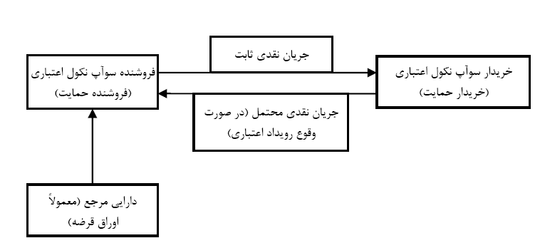
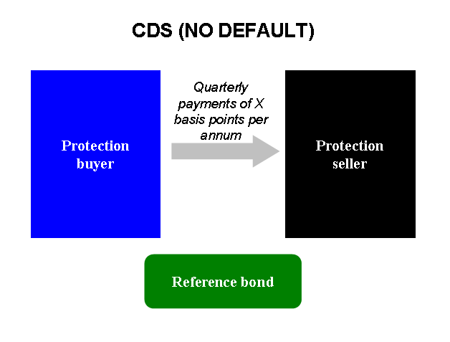
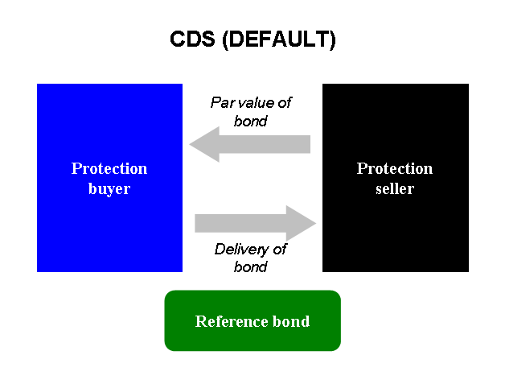
سوآپ نکول اعتباری
Credit Default Swap - CDS
Notes:
LOS: Explain how the concepts of arbitrage, replication, and risk neutrality are used in pricing derivatives.

Slide 44
سوآپ نکول اعتباری
Credit Default Swap - CDS
در صورت نکول«شخص مرجع» (Reference Entity)، نکول از طرف وي «رويداد اعتباري» (Credit Event) ناميده مي‌شود. خريدار حمايت حق فروش يک ورق قرضه خاص منتشره به ‌وسیله شخص مرجع را به ارزش اسمي و به هنگام وقوع رويداد اعتباري دارد. ورق قرضه به «تعهد مرجع» (Reference Obligation) موسوم بوده و کل ارزش اسمي ورق قرضه که امکان فروش اسمي آن وجود دارد را «مبلغ فرضي سوآپ» (Swap’s Notional Principal) گويند.
خريدار سوآپ نکول اعتباري پرداخت‌هاي دوره‌اي را به فروشنده سوآپ مي‌پردازد. اين جريان‌های نقدي ثابت تا پايان زمان قرارداد يا تا زمان وقوع رويداد اعتباري ادامه مي‌يابد. بعد از وقوع رويداد اعتباري فروشنده سوآپ نکول اعتباري در جایگاه فروشنده حمايت باید درباره جبران زيان خريدار سوآپ اقدام کند. به این ترتيب فرايند تسويه شکل مي‌گيرد
Notes:
LOS: Explain how the concepts of arbitrage, replication, and risk neutrality are used in pricing derivatives.

Slide 45
سوآپ نکول اعتباری
Credit Default Swap - CDS
فرآیند تسویه سوآپ نکول اعتباری
تسويه نقدي (Cash Settlement): خريدار سوآپ نکول اعتباري تفاوت بين قيمت دارايي پايه پیش و بعد از وقوع رويداد اعتباري را از فروشنده نکول اعتباري دريافت مي‌دارد. قيمت دارايي پايه بعد از وقوع رويداد اعتباري با نظر عده‌اي از واسطه‌ها و معامله‌گران تعيين مي‌شود.
تسويه فيزيکي (Physical Settlement): در اين حالت خريدار سوآپ نکول، دارايي پايه را به فروشنده سوآپ نکول اعتباري تحويل داده و قيمت پايه آن را که در قرارداد مشخص شده، دريافت مي‌دارد. از نقطه نظر اجرايي تسويه نقدي به علت عدم جابجايي ورق قرضه از خريدار سوآپ نكول به فروشنده آن‏، از تسويه فيزيكي ساده‌تر است.
Notes:
LOS: Explain how the concepts of arbitrage, replication, and risk neutrality are used in pricing derivatives.

Slide 46
سوآپ نکول اعتباری
Credit Default Swap - CDS
فرآیند تسویه سوآپ نکول اعتباری
مبلغ مقطوع (A Lump Sum): فروشنده حمايت اعتباري مي‌تواند مبلغي مشخص را بر مبناي نرخ‌هاي اصلاحي (Recovery Rate) از پیش تعيين‌شده به‌صورت نقدي و در صورت وقوع رويداد خاصي پرداخت کند.
Notes:
LOS: Explain how the concepts of arbitrage, replication, and risk neutrality are used in pricing derivatives.

Slide 47
سوآپ نکول اعتباری
Credit Default Swap - CDS
سوآپهای نکول اعتباری، شکل جدید و انعطاف پذیرتری از بیمه اوراق قرضه هستند. این اوراق، قراردادهای خارج از بورس هستند.
CDSs are not traded on an exchange and there is no required reporting of transactions to a government agency
===============➔ Systematic Risk
قیمت‎گذاری CDSها چندان ساده نیست، اصولاً ارزش منصفانه حق بیمه (صرف ریسک) CDS، به گونه‎ای تعیین می‎شود که ارزش فعلی یک اوراق قرضه، که قیمت آن با ریسک احتمال بروز یک رویداد اعتباری برای نهاد مرجع (صادر کننده اوراق قرضه) تعدیل شده است، با ارزش فعلی تعدیل شده با ریسک پرداختی‎های حق بیمه در طول دوره عمرCDS برابر شود.
Notes:
LOS: Explain how the concepts of arbitrage, replication, and risk neutrality are used in pricing derivatives.

Slide 48
سوآپ نکول اعتباری
Credit Default Swap - CDS
تفاوت قراردادهای سوآپ نکول اعتباری و بیمه اوراق قرضه
بر خلاف بیمه نامه یک اوراق قرضه، که به موجب آن، خریداربا خرید آن خود را در برابر وام/اوراق قرضه که صاحب آن است، حفاظت می‎کند، خریدارسوآپ نکول اعتباری ممکن است هیچ رابطه ملموسی با وام گیرنده نداشته باشد. از این رو، خریدسوآپ نکول اعتباری نه تنها به دلایل پوشش ریسک انجام می‎پذیرد بلکه انگیزه‎های آربیتراژ و سفته‎بازی نیز برای خرید آن وجود دارد. در مقابل، بیمه اوراق قرضه، توسط شرکتهای بیمه تحت نظارت به اشخاصی که دارنده اوراق قرضه هستند، ارائه می شوند.
بیمه اوراق قرضه، به وضوح دارای ماهیت پوشش ریسک می باشد، بر خلاف CDSها، که به هر کسی امکان می‎دهند تا بر روی ریسک نکول اوراق قرضه یک شرکت شرط بندی کنند. بانک‎ها یا هر نهاد غیر تحت نظارتی که CDS‎ها را منتشر می‎کنند، الزامی به کنار گذاشتن ذخیره خسارات ندارند و ممکن است خود را با فروش CDS‎ها به اشخاص ثالث تحت پوشش ریسک قرار دهند.
Notes:
LOS: Explain how the concepts of arbitrage, replication, and risk neutrality are used in pricing derivatives.

Slide 49
سوآپ نکول اعتباری
Credit Default Swap - CDS
تفاوت قراردادهای سوآپ نکول اعتباری و بیمه اوراق قرضه
خریداران CDSها الزامی به داشتن دارایی پایه اوراق قرضه تحت پوشش بیمه ندارند (موقعیت عریان) و اغلب، آنها را به دلایل سفته‎بازانه خریداری می‎کنند. مقدار اسمی CDS‎های سررسید نشده به طور قابل توجهی از مقدار واقعی دارایی‎های پایه اوراق قرضه که قراردادهای سوآپ بر اساس آنها منتشر شده‎اند، بیشتر است.
بیمه اوراق قرضه، به وضوح دارای ماهیت پوشش ریسک می باشد، بر خلاف CDSها، که به هر کسی امکان می‎دهند تا بر روی ریسک نکول اوراق قرضه یک شرکت شرط بندی کنند. بانک‎ها یا هر نهاد غیر تحت نظارتی که CDS‎ها را منتشر می‎کنند، الزامی به کنار گذاشتن ذخیره خسارات ندارند و ممکن است خود را با فروش CDS‎ها به اشخاص ثالث تحت پوشش ریسک قرار دهند. بيمه‌گر در وهله نخست ريسك خود را از راه نگهداري ذخيره زيان بر مبناي قانون اعداد بزرگ مديريت می‌کند، در حالي‌كه واسطه‌گران سوآپ نكول اعتباري، ريسك خود را در وهله نخست با استفاده از قراردادهاي جبراني (پوشش) با دیگر واسطه‌گران و انجام دادوستد در بازار‌هاي اوراق قرضه پايه مديريت می‌کنند
Notes:
LOS: Explain how the concepts of arbitrage, replication, and risk neutrality are used in pricing derivatives.

Slide 50
سوآپ نکول اعتباری
Credit Default Swap - CDS
تفاوت قراردادهای سوآپ نکول اعتباری و بیمه اوراق قرضه
لازم نيست كه فروشنده سوآپ نكول اعتباري شخصيت حقوقي باشد. در حالي‌كه بيمه‌گر همیشه يك شركت و شخصيت حقوقي است؛
حسابداري قراردادهاي سوآپ نكول اعتباري در امریکا، بر مبناي تسويه روزانه است. و اين باعث پدیدآمدن ترازنامه و صورت حساب سود و زيان متغيري مي‌شود كه در بيمه وجود ندارد.
سوآپ نكول اعتباري قابل معامله در بازارهاي ثانويه است اما بيمه بازار ثانويه‌اي ندارد.
Notes:
LOS: Explain how the concepts of arbitrage, replication, and risk neutrality are used in pricing derivatives.

Slide 51
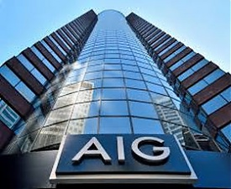
داستان سقوط AIG
American International Group (AIG)
در پایان سال 2007، گروه بین المللی آمریکا (AIG) دارای 75 میلیون مشتری و116000 نفر کارمند در سراسر جهان بود. این شرکت در آن سال، 110 میلیارد دلار درآمد کسب کرده بود و پایه دارایی آن یک تریلیون دلار آمریکا ارزش داشت.تقریباً نیمی از درآمد این شرکت را بیمه‎های عادی - در درجه اول بیمه‎های اموال و خسارات–تشکیل می‎داد و نیمی دیگر نیز متعلق به بیمه عمر، خدمات مالی، اجاره هواپیما و مدیریت دارایی بود.
این شرکت نخست در آسیا و سپس در آمریکای لاتین و اروپا با جهش و رشد مواجه شد، اما شرکت در ایالات متحده تا پیش از به خدمت‎گیری موریس هانک گرینبرگ در سال 1962 با دشواریهایی مواجه بود. در طول چهار دهه بعدی، گرینبرگ به عنوان مغزی متفکر، با رشدپدیده‎ایAIG، این شرکت را به یکی از غول های جهانی صنعت بیمه تبدیل کرد.
Notes:
LOS: Explain how the concepts of arbitrage, replication, and risk neutrality are used in pricing derivatives.

Slide 52
داستان سقوط AIG
AIG و رشد واحد محصولات مالی آن شرکت
بذر سقوط AIG احتمالاً در سال 1987 پس از ایجاد واحد محصولات مالی این شرکت کاشته شد. این واحد به سرمایه گذاری در فرصت‎های در حال رشد در بخش خدمات مالی اختصاص یافته بود. واحد مذکور به طور خاص بر روی تجارت و ساختاردهی محصولات مالی پیچیده از قبیل قراردادهای سوآپ نرخ بهره و نرخ ارز متمرکز بود.
اقبال مناسب بخش محصولات مالیAIG، مرهون کاردانی بخش مهندسی مالی آن در توانایی‎اش در بهره گیری (سوء استفاده) از هلدینگ مادر رتبه بندی اعتباری آن شرکت به خاطر دریافت رتبه اعتباریAAAبود.
به طور خاص، با بالغ شدن ارزش پرتفوی به بیش از 2.7 تریلیون دلار، این واحد تبدیل به یک معامله‎گر عمده در بازار مشتقات خارج از بورس شد. در واقع، به دلیل دریافت رتبه اعتباری AAA این واحد از شرکت والدش، این واحد به یک طرف قرارداد ارجح برای انجام معاملات مشتقات مالی تبدیل شده بود.
Notes:
LOS: Explain how the concepts of arbitrage, replication, and risk neutrality are used in pricing derivatives.

Slide 53
داستان سقوط AIG
AIG و رشد واحد محصولات مالی آن شرکت
در ده سال اول تاسیس این واحد، بخش محصولات مالی در فروش محصولات مالی از قبیل قراردادهای سوآپ نرخ بهره ساده وانیلی، بسیار موفق عمل کرد تا زمانی که JPMorgan در سال 1998 نسبت به ارائه پیشنهاد افزایش اعتبار (صدور بیمه نامه در مقابل نکول) الزامات بدهی‎های وثیقه شده (Collateralized Debt Obligations (CDO)) اقدام نمود.
این شکل جدید از بیمه بر روی بدهی، زندگی خود را به عنوان یک ابزار مالی جدید تحت عنوان سوآپهای نکول اعتباری (CDS) آغاز نمود: در ازای دریافت جریانی از پرداختی‎هایی مشابه حق بیمه از دارنده بدهی، واحد محصولات مالی، بازپرداخت ارزش اصل اوراق قرضه را در صورت نکول به سرمایه گذار متعهد می‎گردید.
Notes:
LOS: Explain how the concepts of arbitrage, replication, and risk neutrality are used in pricing derivatives.

Slide 54
داستان سقوط AIG
AIG و رشد واحد محصولات مالی آن شرکت
در ابتدا، واحد محصولات مالی AIG، تمایلی به انتشار CDSها نداشت، بخشی از آن به این علت بود که ادامه موفقیت این واحد در طول دهه اول تاسیس خود ناشی از پوشش ریسک دقیق این واحد به منظور اجتناب از ریسک‎های غیر ضروری بود و این واحد به طور قطعی از شرط بندیهای سفته‎بازانه از هر نوع آن پرهیز می‎کرد.
با این وجود، گری گورتون- استاد مالی دانشکده وارتون دانشگاه پنسیلوانیا – مدلهای شبیه‎سازی را با داده‎های املاک و مستغلاتی که به سال 1946 برمی‎گشت، توسعه داده بود که نشان می‎دادند CDS‎ها می توانند با 99.85 درصد احتمال اینکه هرگز پرداختی بابت آنها انجام نپذیرد، به فروش برسند که این مدلها در نهایت AIG را متقاعد کرد که وارد این کسب و کار شود.
در انتهای سال 2004، این واحد پرتفویی از CDS‎ها را با ارزش اسمی 290 میلیارد دلار آمریکا ایجاد کرده بود که بر خلاف اکثر فعالیت‎های دیگر این واحد، به هیچ وجه تحت پوشش ریسک قرار نگرفته بود. این امر مبتنی بر گفته‎های مدیر جهانی معاملات اعتباری AIG بود که بیان کرده بود "احتمال پرداخت بابت این اوراق حتی در سناریوهای رکود بازار بسیار بعید و دور از ذهن است."
Notes:
LOS: Explain how the concepts of arbitrage, replication, and risk neutrality are used in pricing derivatives.

Slide 55
داستان سقوط AIG
سقوط AIG
در سال 2005 روند انتشار CDS‎ها، توسط AIG با همان سرعت ادامه یافت اما ماهیت بیمه شدن بدهی‎‎ها به طور فزاینده‎ای به سمت بدهی مصرف کنندگان تغییر پیدا کرد. درصد فزاینده مهمی از بدهی مصرف کنندگان متعلق به وام‎های مسکن Subprime بود که دربردارنده هیچ تضمینی از طرف Fannie Mae یا Freddie Mac نبودند. کم کم نگرانی‎ها در مورد سهم وام‎های مسکن Subprime از مجموع پرتفوی اوراق بهادار با پشتوانه رهنی که AIG با انتشار CDS‎ها ریسک آنها را پوشش می داد، در حال بروز بود.
در بهار سال 2005، AIG متعاقب کشف تخلف دستکاری در درآمدش، رتبه اعتباری AAA خود را از دست داد. کاهش رتبه اعتباری، AIG را ملزم به سپردن وثیقه برای پرتفوی CDS‎اش نمود. کمی بعدتر در پائیز سال 2005، قیمت‎های مسکن کاهش قابل ملاحظه‎ای را از خود نشان داد که این امر موجب آغاز سقوط AIG به پرتگاه وام‎های مسکن Subprime گردید.
Notes:
LOS: Explain how the concepts of arbitrage, replication, and risk neutrality are used in pricing derivatives.

Slide 56
داستان سقوط AIG
سقوط AIG
درآمد واحد محصولات مالی AIG (از محل حق بیمه‎ها) در سال 2005 با 3.26 میلیارد دلار و با سهم 17.5 درصدی از کل درآمد عملیاتی شرکت به بالاترین مقدار خود رسید. بر خلاف بسیاری از خواهر و برادرهای خود در خانواده بزرگ AIG، واحد محصولات مالی AIG به گرفتن ذخیره‎های مناسب و سرمایه گذاری بر روی محصولات بیمه‎ای که آنها را می‎فروخت، اعتقادی نداشت. چنانچه رئیس واحد محصولات مالی AIG به صراحت اظهار داشته بود:
"مدل‎هایی که برای ریسک پیشنهاد شده بودند (در مورد سوآپهای نکول اعتباری) چنان بعید و دور از ذهن بودند، که کارمزدهای دریافتی این اوراق تقریباً بدون هیچ تلاشی بدست می‎آمدند... فقط آنها را در کتاب‎های (حسابهای) خود قرار دهید و از پول آن لذت ببرید."
Notes:
LOS: Explain how the concepts of arbitrage, replication, and risk neutrality are used in pricing derivatives.

Slide 57
داستان سقوط AIG
سقوط AIG
به دلیل مدل کسب و کار معیوب این اوراق، واحد محصولات مالی AIG، خود، مالکانش و سرمایه گذارانش را با ارائه گزارش حاشیه سود 83 درصدی در سال 2005 گمراه کرده بود و به طور تعجب برانگیزی اسراف‎ها و بریز و بپاشهایی را صرف حقوق و پاداشهای عجیب و غریب به کارکنان خود کرده بود:
"آقای کاسانو و همکارانش در خلال این سالهای رویایی، از اقبال فوق‎العاده‎ای برخوردار بودند. بر اساس سوابق موجود در شرکت، از سال 2001، هزینه‎های جبران خدمات همکاران این واحد کوچک از 423 میلیون دلار تا 616 میلیون دلار متغیر بود. این بدان معنا بود که به طور متوسط درآمد سالانه هر فرد در این واحد بیش از 1 میلیون دلار بود.
در حقیقت، هزینه‎های جبران خدمات همکاران این واحد، درصد بزرگی از درآمد واحد را شامل می‎شد. در سال‎های کم رونق این میزان 33 درصد بود و در سالهای پر رونق به46 درصد می‎رسید. در مجموع، واحد محصولات مالی AIG، در طی 7 سال، 3.56 میلیارد دلار به کارمندان خود پرداخت کرد."
Notes:
LOS: Explain how the concepts of arbitrage, replication, and risk neutrality are used in pricing derivatives.

Slide 58
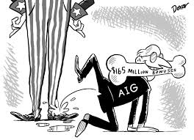
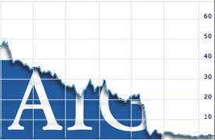
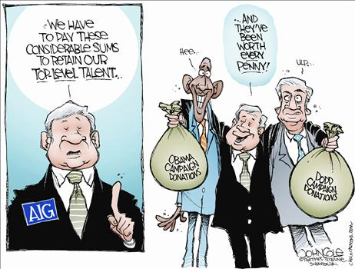
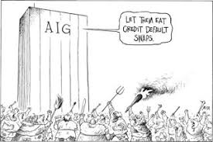
داستان سقوط AIG
Notes:
LOS: Explain how the concepts of arbitrage, replication, and risk neutrality are used in pricing derivatives.

Slide 59
FRA
پیمان نرخ بهره آتی یک قرارداد خارج از بورس بین مشارکت کنندگان است که طرفین توافق می کنند که یک نرخ بهره و یا یک نرخ تبدیل ارز را در مقابل دریافت و پرداخت یک وجه التزام، از زمان مشخصی درآینده معاوضه کنند.
انواع وام های شناور و غیر ثابت که در آنها از این نوع ابزارها استفاده می شود:
  LIBOR:نرخی که بانک های لندن به بانک های دیگر دلار قرض می دهندو
  360-day add-on interest rate
  Euribor:نرخی که بانک های اروپایی به یکدیگر قرض می دهند.

Slide 60
FRA
خریدار FRA:یک نرخ بهره را خریداری می کند و از سود آن از بالا رفتن نرخ بهره است.
فروشنده FRA:یک نرخ بهره را به فروش می رساند و از سود آن در پایین آمدن نرخ بهره است.
پرداخت (long):
    N تعداد روزهای باقی مانده تا تاریخ سررسید

Slide 61
Currency Forwards
یک نوع از پیمان های آتی در بازار ارزهای خارجی که خرید و فروش ارز درآینده را با نرخ امروز ثابت می کند.
پیمان آتی ارز اساساً یک ابزار پوشش دهنده ریسک نوسانات نرخ معاوضه ارزاست و پرداختی در آینده نخواهد داشت.
سود و منفعت یک پیمان آتی ارز در امکان تعیین مقدار ودوره زمانی مشخص بر مبنای خواست طرفین است.
درحقیقت این نوع پیمان یک اختیارمعامله را ایجاد می کند.
این ابزار در بازارهای خارج از بورس معامله می گردد.
عموماً به نام “outright forward.”شناخته می گردد.

Slide 62
Currency Swaps
یک توافق بر اساس معاوضه اصل و فرع بهره های آتی که بر روی یک وام با یک نرخ ارز پرداخت می شود با اصل و فرع وامی دیگر در نرخ ارزی دیگر
چهار نوع از سوآپ ارز
  Fixed for fixed
  Fixed for floating
  Floating for fixed
  Floating for floating
    این نوع از سوآپ ها می توانند با سررسید های 10 ساله انجام گردند. همچنین این نوع سوآپ ها با سوآپ نرخ بهره متفاوت هستند زیرا که درآنها اصل مبلغ وام نیز معاوضه می گردد.

Slide 63
Interest Rate Swaps
Plain vanilla swap:سوآپ نرخ بهره که در آن یک طرف یک جریان نقدی ثابت و طرف دیگر یک نرخ شناور را پرداخت می کند.
اصل مبلغ وام می بایست با همدیگر برابر با باشد.
در هر پرداخت شش ماهه نرخ ها در نسبت N/365-360 ضرب می شود.که نشان دهنده دوره باقی مانده تا سررسید می باشد.
نیازی به معاوضه اصل مبلغ وام در شرایطی که اصل مبلغ وام با یک ارز یکسان بوده نیست.
عموماً تنها مبلغ تفاوت خالص بین مبلغ بهره ها با یکدیگر معاوضه می شود.
هرگز دو نرخ بهره ثابت با یکدیگر معاوضه نمی شود.

Slide 64
Equity Swaps
سوآپ سهام به معاوضه یک جریانات نقدی آتی با درآمدهای آتی حاصل از نگهداری یک سهام برای یک دوره زمانی آینده گفته می شود.
این در حالی است که سهام در مالکیت شخص باقی مانده و فروخته نمی شود.
این نوع سوآپ این امکان را برای دارنده اوراق با درآمد ایجاد خواهند نمود تا از پتانسیل سودآوری یک سهام بدون آنکه لزومی به خرید آن باشد بهره مند گردد.
صندوق های ETF و صندوق های سرمایه گذاری در اوراق و سهام مهترین استفاده کنندگان از این اوراق هستند.

Slide 65
Equity Swaps
نرخ بهره ثابت در ابتدای سوآپ تعیین می شود و بر اساس T/365 پایه گذاری می شود .T برابربا دوره زمانی باقی مانده تا سررسید و تاریخ تسویه می باشد.
  Payment = notional principal*fixed rate*(T/365)
بازده سهام توسط فرمول زیر محاسبه می شود.
  Payment = notional principal*equity return
  در این فرمول بازده سهام برابر با جمع بازده حاصل از تغییرات قیمت سهام بعلاوه سود نقدی تقسیم شده سهام می باشد.
  عموماً در این سوآپ خالص تفاوت جریانات نقدی معاوضه می شود.

Slide 66
T-Bill Futures
قراردادهای آتی اوراق خزانه دولت ابزارهای مشتقه ای هستند که قیمت آنها وابسته به قیمت اوراق خزانه معامله شده در بازار نقد است.
پایه آنها 90 روزه می باشد.
مبلغ اسمی آنها 1 میلیون دلار است.
price = 1 – (disct rate*(n/360))
  rate = 6.25%
  quoted futures price = 93.75
  actual price = $1M*(1-(0.0625(90/360))) = $984,375
  قیمت گذاری اوراق خزانه دولتی ساده می باشد.
    1 bp move = $25 price change
  Trades on a M/S/D calendar
  Cash settlement

Slide 67
Eurodollar Contracts
قراردادهای یورو دلاری که در بانکهایی خارج از آمریکا نگهداری می شوند به عنوان قراردادهای دلاری شناخته می شوند.
این قراردادها در بورس کالای شیکاگو معامله می شوند.
پایه معاملاتی 90 روز
مبلغ اسمی یک میلیون دلار
به روش مشابه اوراق خزانه دولتی قیمت گذاری می شود.
  تسویه نقدی
  یکی از پرمعامله ترین قراردادها به دلیل استفاده از نرخ لایبور در سوآپ
  قراردادهای یورو دلاری به مانند قراردادهای اوراق خزانه به کسر فروخته می شوند.

Slide 68
T-Bond Contracts
یکی از پرمعامله ترین اوراق بلند مدت نرخ بهره است.
در CBOT معامله می شود.
  این قراردادها مبتنی بر تحویل اوراق قرضه با کوپن های دریافت سود بهره با دوره سررسید 15 ساله می باشد.
    تعداد کثیری از این نوع اوراق جهت خرید وجود دارد و به راحتی می توان از میان آنها اوراق مورد نظر را انتخاب کرد.
      Quoted price – (QFP * CF)
    Contract = $100,000 par value of T-bonds
    Physical delivery
    Quoted in 32nds

Slide 69
اختیار معامله نرخ بهره
ابزار مشتقه نرخ بهره این امکان را برای خریدار آن ایجاد می کند که یک جریان نقد شناوررا در یافت و در ازای آن یک جریان نقد ثابت را دریافت کند.
اگر یک اختیار اعمال شود فروشنده اختیارخرید نرخ بهره، پرداخت خالصی به خریدار اختیار انجام خواهد داد.
اختیار خرید نرخ بهره می تواند ریسک یک سرمایه گذار را که وامی با نرخ بهره شناور گرفته است به وسیله خرید یک اختیار خرید نرخ بهره پوشش دهد.
  پرداخت در اختیار خرید: notional principal*Max(0,UR-ER)(N/360)
  پرداحت در اختیار فروش notional principal*Max(0,ER-UR)(N/360):

Slide 70
Covered Call
Covered Call یک نوع استراتژی اختیارمعامله است که یک سرمایه گذار یک دارایی را به صورت بلند مدت خریداری می کند و اختیار خرید را بر روی آن به منظور کسب درآمد بیشتر از آن دارایی به فروش می رساند.
این استراتژی اغلب توسط یک سرمایه گذار زمانی که نگرش خنثی در مورد حرکت قیمت در کوتاه مدت دارد ولی تمایل به نگهداری سهم در بلند مدت دارد در نتیجه اقدام به فروش اختیار خرید سهم به منظور کسب سود از قیمت اختیار می کند.
A covered call is also known as a "buy-write"

